Slide 1
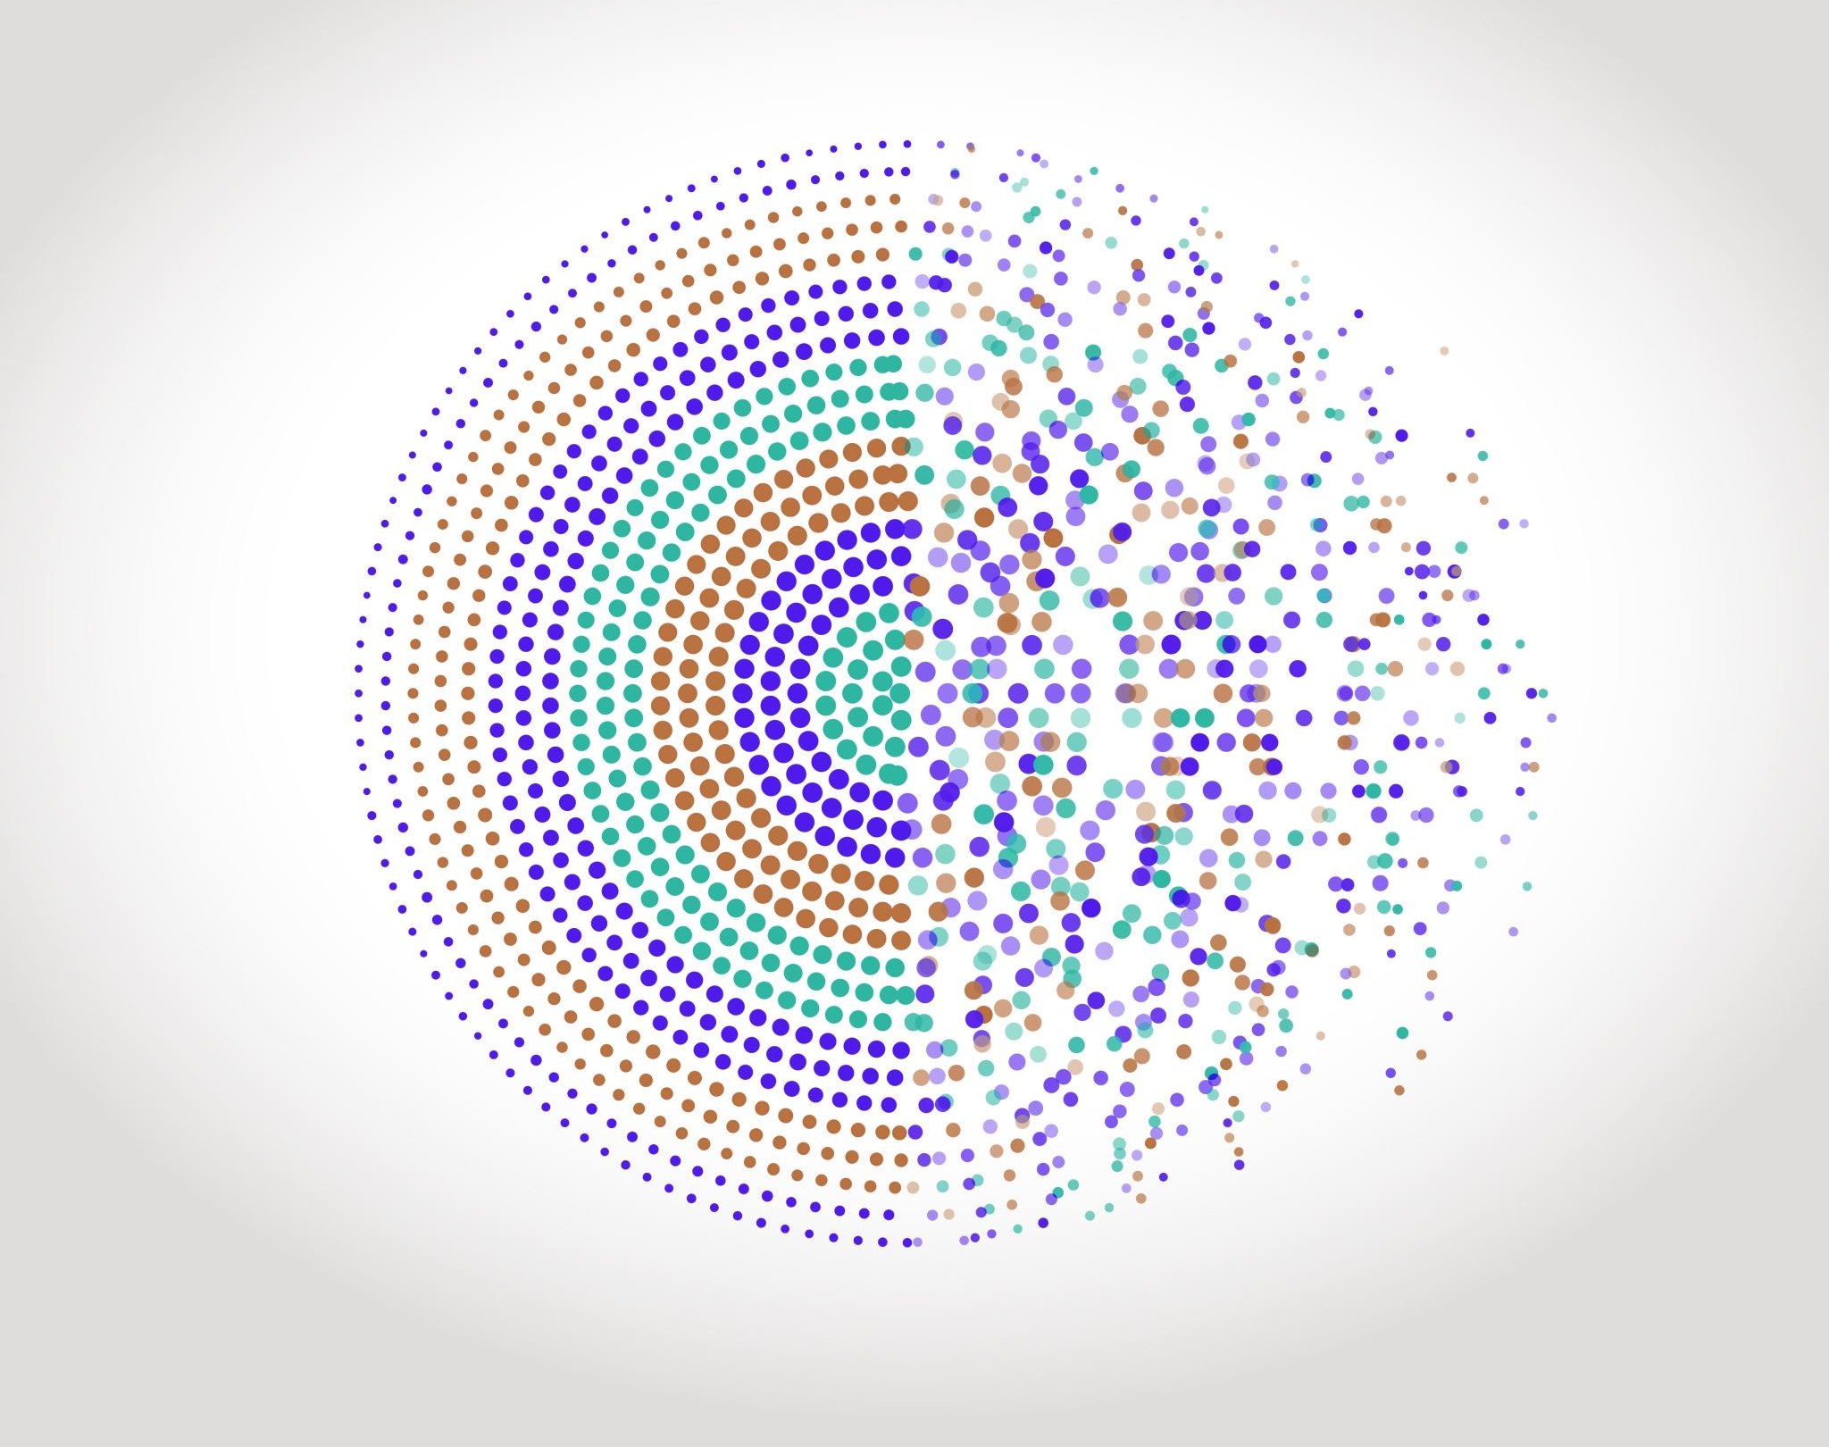

Traitement de l’Information
CeTI / Semestre 5 / Institut d’Optique / B0_0

Slide 2
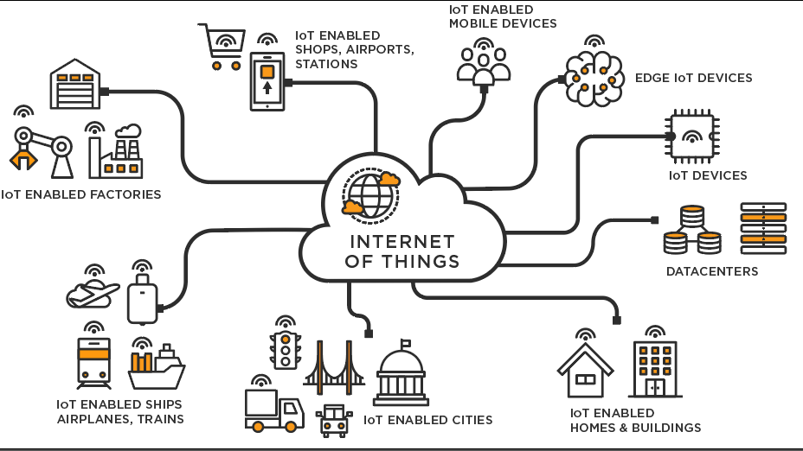

Informations
Données
Images
Sons
Grandeurs physiques
Textes
https://www.tibco.com/fr/reference-center/what-is-the-internet-of-things-iot
Notes:
Une image, un son, un texte… autant de formes différentes d’informations qui transitent en quantité toujours plus importante chaque jour à travers les réseaux de télécommunications. C’est l’un des nouveaux enjeux de la photonique de s’intéresser au transport et au traitement de toutes ces informations. Pour cela, il est essentiel de pouvoir distinguer les différents types de signaux qui peuvent coexister et de connaître les causes de leur apparition ou de leur dégradation lorsqu’ils passent à travers différents systèmes (optique, électronique ou informatique). Cette unité d’enseignement inclut l’étude des outils théoriques et pratiques indispensables pour le traitement du signal (transformée de Fourier, convolution, corrélation, probabilités...), la mise en oeuvre de briques d’électronique fondamentales pour la mise en forme des signaux (pré-amplification, conversion…) et le développement d’une application informatique simple en langage C (traitement basique d’une image).

Slide 3
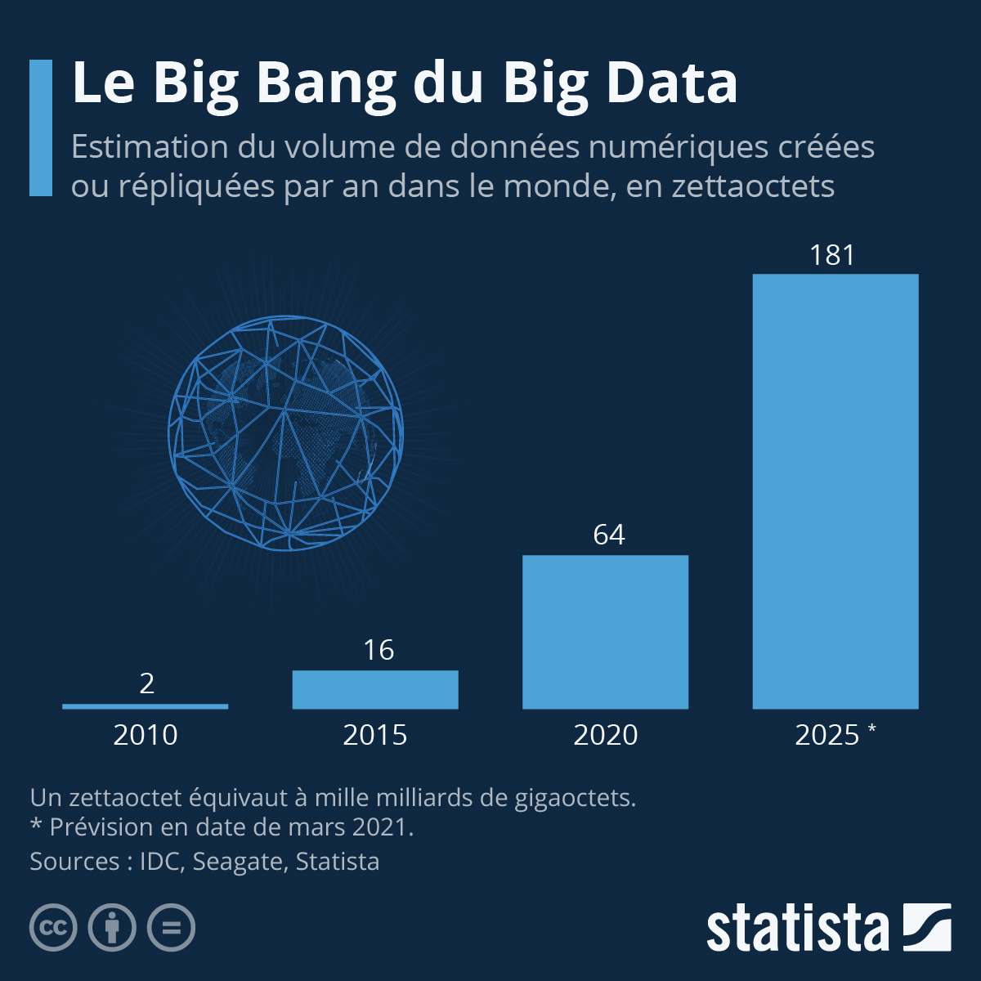
Informations
Données
Images
Sons
Grandeurs physiques
Textes
https://fr.statista.com/infographie/17800/big-data-evolution-volume-donnees-numeriques-genere-dans-le-monde/
Notes:
Une image, un son, un texte… autant de formes différentes d’informations qui transitent en quantité toujours plus importante chaque jour à travers les réseaux de télécommunications. C’est l’un des nouveaux enjeux de la photonique de s’intéresser au transport et au traitement de toutes ces informations. Pour cela, il est essentiel de pouvoir distinguer les différents types de signaux qui peuvent coexister et de connaître les causes de leur apparition ou de leur dégradation lorsqu’ils passent à travers différents systèmes (optique, électronique ou informatique). Cette unité d’enseignement inclut l’étude des outils théoriques et pratiques indispensables pour le traitement du signal (transformée de Fourier, convolution, corrélation, probabilités...), la mise en oeuvre de briques d’électronique fondamentales pour la mise en forme des signaux (pré-amplification, conversion…) et le développement d’une application informatique simple en langage C (traitement basique d’une image).

Slide 4
Informations / Trop de données !!!
Données
Images
Sons
Grandeurs physiques
Textes
En 2022, le streaming a mené à l’émission de 30 millions de tonnes de carbone
Cela équivaut à plus qu’un pays comme l’Espagne !!
L’ensemble des données sur le web représente plus de 97 Zettaoctets, soit 97 000 milliards de Go
L’utilisation du web et des technologies numériques génère plus de 4% de toutes les émissions de CO2 sur Terre
https://www.top10hebergeurs.com/guide/infos-industrie/pollution-numerique-internet-plus-polluant-que-jamais-en-2023
Notes:
Une image, un son, un texte… autant de formes différentes d’informations qui transitent en quantité toujours plus importante chaque jour à travers les réseaux de télécommunications. C’est l’un des nouveaux enjeux de la photonique de s’intéresser au transport et au traitement de toutes ces informations. Pour cela, il est essentiel de pouvoir distinguer les différents types de signaux qui peuvent coexister et de connaître les causes de leur apparition ou de leur dégradation lorsqu’ils passent à travers différents systèmes (optique, électronique ou informatique). Cette unité d’enseignement inclut l’étude des outils théoriques et pratiques indispensables pour le traitement du signal (transformée de Fourier, convolution, corrélation, probabilités...), la mise en oeuvre de briques d’électronique fondamentales pour la mise en forme des signaux (pré-amplification, conversion…) et le développement d’une application informatique simple en langage C (traitement basique d’une image).

Slide 5
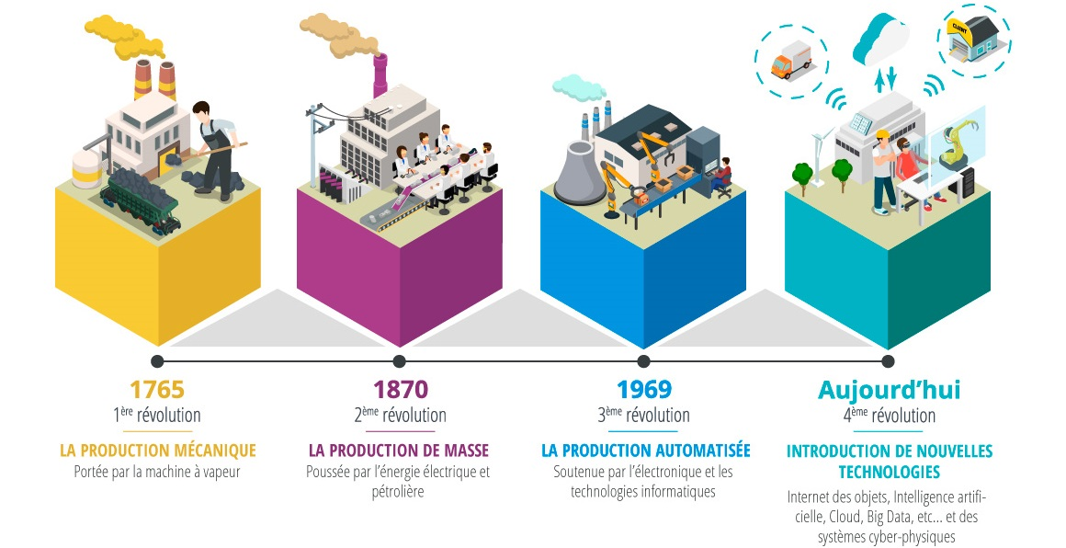
Informations
https://www.visiativ-solutions.fr/transformation-numerique-industrie/

Slide 6
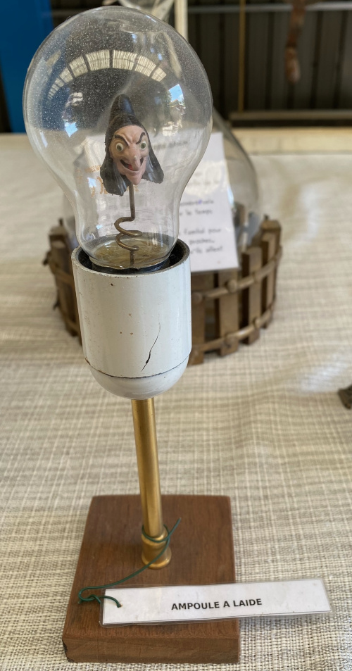
Traitement de l’information
Photo : Lionel Jacubowiez / Recyclerie Bagneux

Slide 7
Objectifs pédagogiques / Traitement Information
A travers cette unité d’enseignement, les apprenant.es seront capables :
de distinguer les différents types de signaux qui peuvent coexister et se superposer
de proposer des outils de caractérisation de ces différents signaux
de réaliser une application de traitement de données informatiques simple
d’analyser, de concevoir et de réaliser des circuits électroniques pour la mise en forme de ces signaux dans le respect d’un cahier des charges et en lien avec la conversion électrons-photons
Maths et Signal
ONIP Outils Num. pour l’Ingénieur.e en Phys.
CéTI
Conception Electronique
TP CéTI

Slide 8
Electronique
CeTI / Semestre 5 / Institut d’Optique / B0_0

Slide 9
Objectifs pédagogiques du module
Analyser, concevoir et réaliser des circuits électroniques pour la mise en forme de ces signaux dans le respect d’un cahier des charges et en lien avec la conversion électrons-photons
Maths et Signal
ONIP Outils Num. pour l’Ingénieur.e en Phys.
CéTI
Conception Electronique
TP CéTI

Slide 10
Déroulement des modules CéTI
4 blocs de 2 séances de TD
3 blocs de 2 séances de TP
Séance 1 : travail en groupe sur une thématique
Séance 2 : synthèse / démo
Mise en forme / Filtrage
Capteurs et mise en forme
Photodétection
Filtrage actif
Numérique
Photodétection
Notions avancées
Asservissement

Slide 11
Outils de travail
CeTI / Semestre 5 / Institut d’Optique / B0_0

Slide 12
Matériel expérimental
To do

Slide 13





Outils numériques
Utilisation de Python
Anaconda 3
Python 3.9 (ou supérieur)
Spyder 5
Utilisation de Matlab
Simulink pour l’automatique
Licence académique
Démos sous QUCS
Simulation électronique

Slide 14

Ressources en ligne
Site du LEnsE
lense.institutoptique.fr/ceti/
GitHUB
github.com/IOGS-Digital-Methods

Slide 15
Méthodes de travail
CeTI / Semestre 5 / Institut d’Optique / B0_0

Slide 16
Méthode de travail
To do

